Slide 1


Slide 2

Elpusztult középkori települések
továbbélése Nagyszalonta helynévanyagában
Szalók Balázs Dávid
2023. 10. 12.
Síkfőkút

Slide 3

Kutatásmódszertan
Nagyszalonta teljeskörű helynévanyagának jellegzetes aspektusa
Szembetűnően sok, számszerint ~20 elpusztult középkori település
Településföldrajzi és természetföldrajzi viszonyok
Névközösség és birtoklástörténet összefüggése
Etnikai és nyelvi viszonyok

Slide 4
Történeti források
Alapforrás: Rácz Anita: A régi Bihar vármegye településneveinek történeti-etimológiai szótára
Györffy György: Az Árpád-kori Magyarország történeti földrajza
Csánki Dezső: Magyarország történelmi földrajza a Hunyadiak korában
Mező András: Patrocíniumok a középkori Magyarországon
Jakó Zsigmond: Bihar megye a török pusztítás előtt
Mezősi Károly: Bihar vármegye a török uralom megszűnése idejében (1692)
Georg Heller: Comitatus Bihariensis
Magyarország történeti helységnévtára. Bihar megye és a Hajdúság. 1773–1808.
Pesty Frigyes: Bihar vármegye I-II.
Szabó M. Attila: Erdély, Bánság és Partium történeti és közigazgatási helységnévtára
Anjou-kori Oklevéltár; Anjoukori Okmánytár; A nagykárolyi Károlyi család oklevéltára, Zsigmondkori oklevéltár; 16. századi dézsmajegyzékek (N. Kiss István); Az 1598. évi házösszeírás (Dávid Zoltán);

Slide 5
Térképes források
EKFT. (1783)
MKFT. (1863)
HKFT. (1884)
NKFT. (1941)
Lipszky 1806
(Lipszky rep. 1808)
Méhkerék és Kötegyán kataszteri térképe (1884)
Nagyszalonta villamoshálózatának térképe (1911)
Nagyszalonta kataszteri és hivatali térképeihez mindeddig nem volt hozzáférésem
Lokalizációs kérdésekben továbbá viszonyítási alapul szolgált Rácz Anita, Györffy György, Jakó Zsigmond munkáinak és a Történeti Helynévtár térképes melléklete

Slide 6
Helytörténeti források
Rozvány György: Nagy-Szalonta Történelme I., II-III. (1870, 1889)
Móczár József (szerk.): Nagyszalonta 1606–1906. (1906)
Dánielisz Endre: Nagyszalonta és környékének története (2014), Nagyszalontán vásár tartatik (2006), Nagyszalonta népköltészeti hagyományaiból (2009)
Hegyesi Imre: Utcáról utcára (2008)
Vaderna Gábor: Honnan és hová? Arany János és a nagyszalontai hagyomány (2020)

Slide 7
Adatközlők
Történeti adatközlők:
Elbeszélés: Balogh József, Borbély Erzsébet, Gábor Ferenc, Patócs Júlia
Mondák: Bagosi Mihály, Mezey Károly, Szathmáry János, Kertmegi István és Zsuzsanna
Népdal
Népballada
Műköltészeti alkotások: Arany János, Sinka István, Gábor Ferenc
Publicisztika: Wekerle Sándor
Élőnyelvi adatközlők: 12 fő

Slide 8
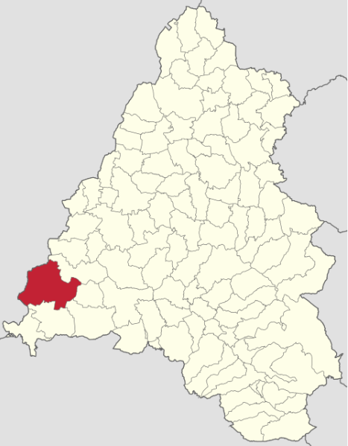
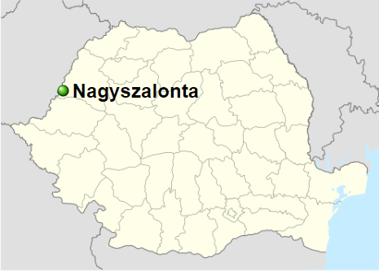
Nagyszalonta településtörténeti áttekintése

Slide 9
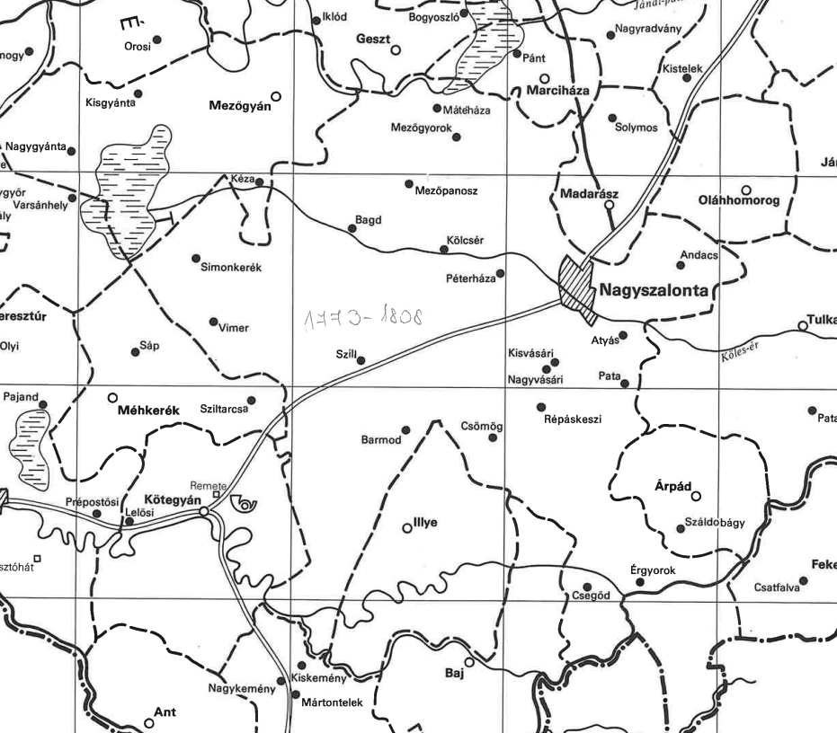
Nagyszalonta településtörténeti áttekintése

Slide 10
Nagyszalonta településtörténeti áttekintése

Slide 11
Elpusztult középkori települések
Az alábbi elpusztult középkori településeket vontam be a vizsgálatomba:
Akjel, Andacs, Bagd, Barmód, Ebej, Ér, Keszi, Kölesér (Kiskölesér és Nagykölesér), Kötetarcsa, Mezőgyarak, Mezőpanasz, Pata, Péterháza, Simonkerék, Szalonta, Szil, Tarcsa (Mezőtarcsa és Sziltarcsa), Vásári (Kisvásári és Nagyvásári), Vémer.
Amelyeket nem vontam be a vizsgálatomba:
Csömek, Kéza

Slide 12
Nagyszalonta külterületének megtelepülése
X–XI. sz.: Keszi, Szalonta, Ebej
XI-XII. sz.: Kölesér (Kiskölesér és Nagykölesér)
XII. sz.: Andacs, Akjel, Barmód, Mezőgyarak, Mezőpanasz, Vásári (Kisvásári és Nagyvásári)
XII-XIII. sz. fordulója: Pata, Ér
XIII. sz.: Bagd, Péterháza, Simonkerék, Szil, Tarcsa (Mezőtarcsa és Sziltarcsa), Vémer
XIV.: Kötetarcsa

Slide 13
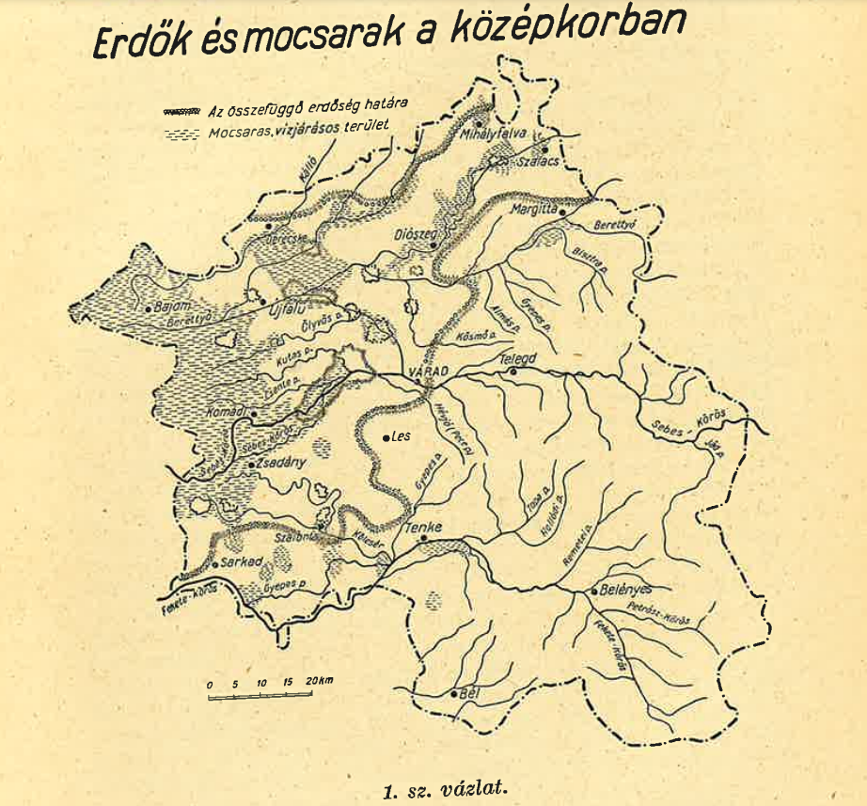

Slide 14
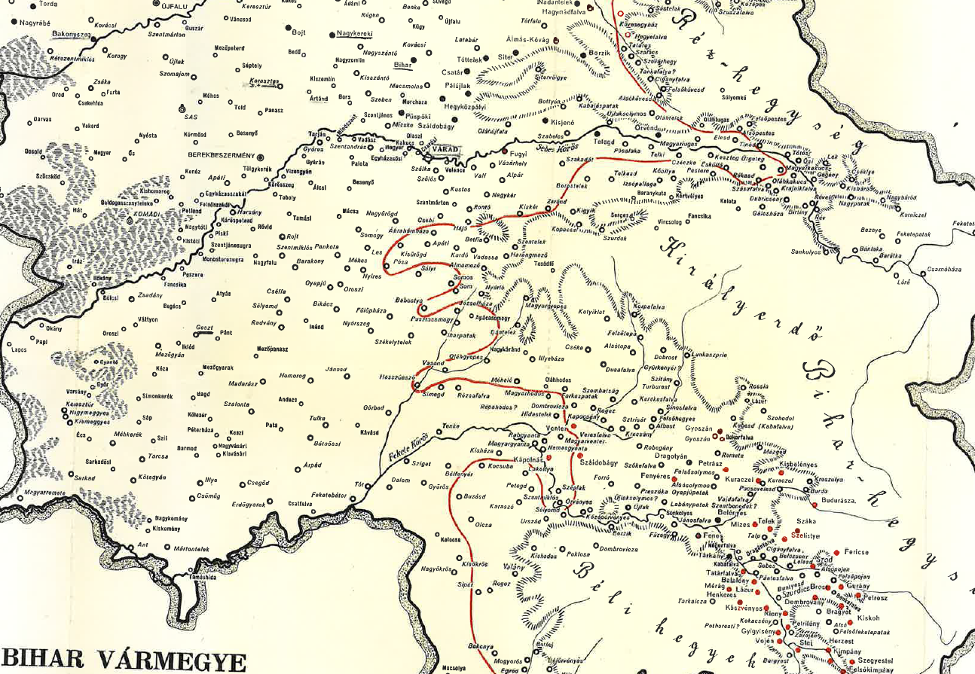

Slide 15
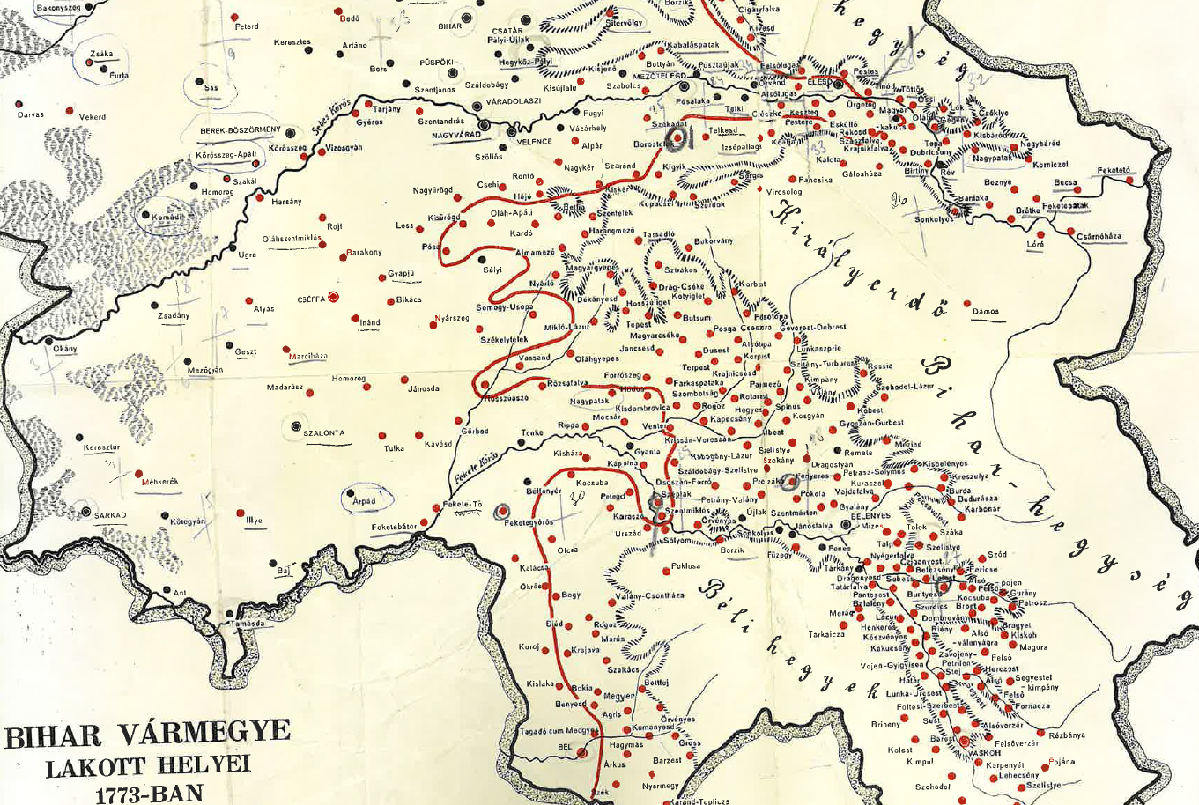

Slide 16
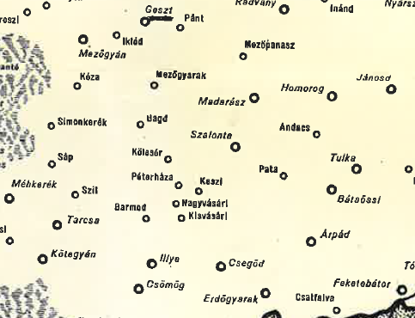
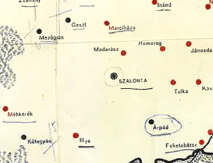

Slide 17
Nagyszalonta, mint névközösség
Erdőírtással nyert művelhető földterület
„Most a nagyváradi püspökség erdeje, de újabb időben nagyon elpusztítva. Medve, bölény ma nincs, de lehetett a XIV. században, mert onnan kezdve Belényesig, sőt Erdélyig, az én gyerekkoromban is folytonos erdősség volt, benne szigetenkint szórva el egy-egy helység irott határa. A. J.” (1867/1879) (Pata, mint település, erdő, puszta, út, városrész)
A tanyarombolások korszaka — társadalmi struktúrában bekövetkező változások
A mezőgazdasági területek előbb elnéptelenednek, majd elnévtelenednek (— Terhi Ainiala)
Pusztanevekké lett településnevek városrészként őrződtek meg (Pata, Keszi, Péterháza)

Slide 18
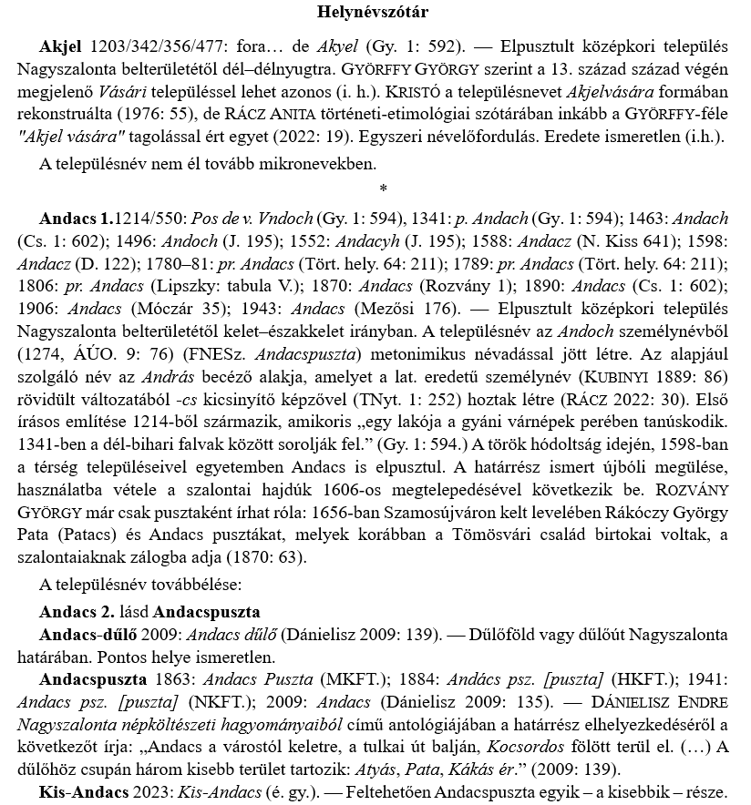

Slide 19
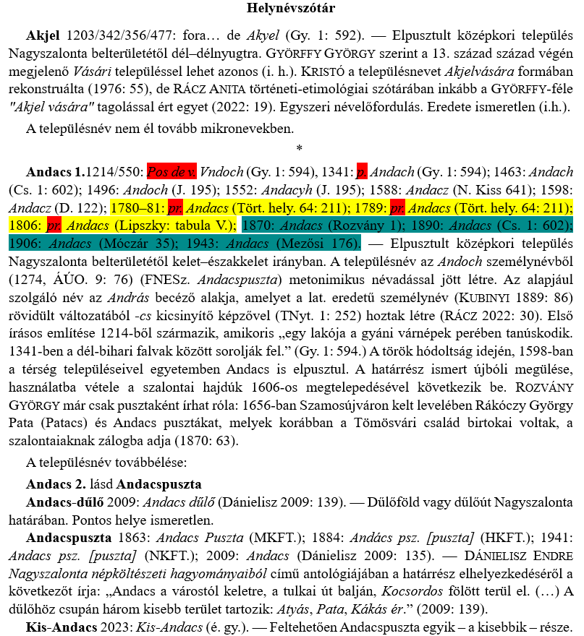

Slide 20
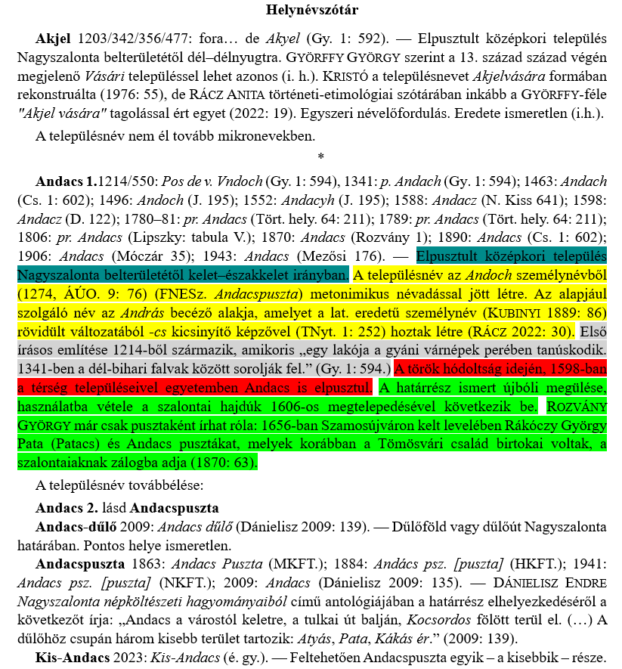

Slide 21
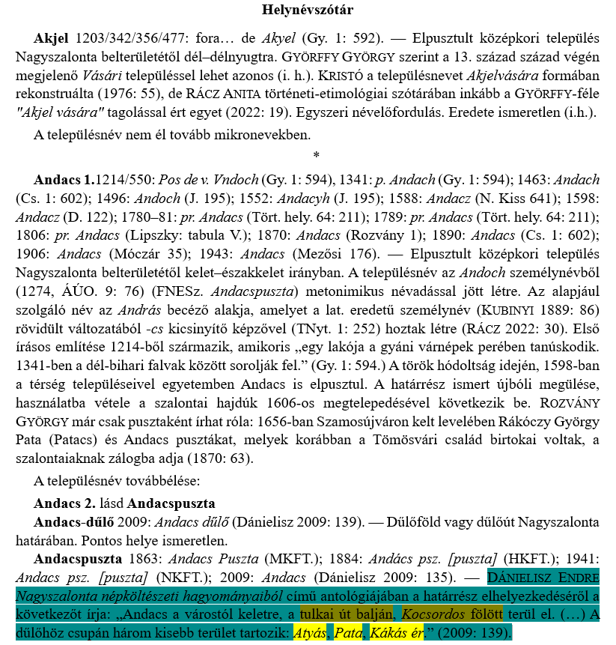

Slide 22
Településnevek továbbélésének kategóriái
1) Nincs továbbélése
~ Akjel: —
Ér ~ Éri: —
2) Van továbbélése, nincs névbokra, mára nem ismert
Kötetarcsa: Kötetarcsa puszta ~ Tarcsa.
Mezőtarcsa ~ Tarcsa: Mezőtarcsa ~ Sziltarcsa ~ Tarcsa.
Tarcsa: Tarcsa.

Slide 23
Településnevek továbbélésének kategóriái
3) Van továbbélése, névbokra kiterjedt, azonban mára elhalt, csak hallomásból ismert a neve
Andacs: Andacs-dűlő, Andacspuszta ~ Andacs, Kis-Andacs. Nagy-Andacs.
Bagd: Alsó-Bagd, Bagdi-dűlő, Bagdi-láp, Bagdi-lapos, Bagdipuszta ~ Bagd ~ Hajdúbagdi ~ Hajdúbagdipuszta, Szabó-Bagd.
Ebej: Ebej, Ebei-rét, Ebei-tanya.
Mezőgyarak ~ Gyarak ~ Kisgyarak: Gyaraki-halom, Mezőgyaraki-dűlő, Mezőgyarakpuszta, Mezőgyarak-tanya.
Péterháza: Péterházapuszta ~ Péterház ~ Péterháza, Péterháza utca.
Simonkerék ~ Simonkereke ~ Simonkereki: Simonkerékpuszta ~ Kerékipuszta ~ Simonkerék ~ Simonkerékipuszta ~ Simonykerék, Simonkerék-tanya.
Szil ~ Szilas: Szilas, Szil-ér ~ Sziltarcsai-ér, Szilon, Szilpuszta ~ Szil, Szilfáskossziget-tanya, Szil-tanyák.
Sziltarcsa: Sziltarcsai-ér, Sziltarcsa puszta ~ Széltarcsa ~ Sziltarcsa.
Vémer ~ Vimer: Vimerpuszta ~ Vimer ~ Vimeri-dűlő ~ Vimeri-földek, Vimeri-tanyák.

Slide 24
Településnevek továbbélésének kategóriái
4) Van továbbélése, egykor kiterjedt névbokrának csak néhány eleme él
Keszi ~ Kesző ~ Répáskeszi: Keszi-dűlő, Keszi körút ~ Keszi körutca, Répáskeszipuszta ~ Keszi ~ Répáskeszi.
Kölesér ~ Kiskölesér ~ Nagykölesér: Holt-Köles-ér, Köles-ér ~ Kölesér-folyó ~ Kölesér-patak, Kölesér-csatorna, Kölesér-hát, Kölesérpuszta, Kölesér-köz, Kölesér utca.
Mezőpanasz ~ Panasz: Panaszpuszta ~ Mezőpanasz ~ Panaszi ~ Panasz, Panaszi-domb, Panaszi-dűlő, Panasz-legelő, Panasz-legelő kútja, Panaszi-rét, Panaszi-tó.
Pata ~ Patafa ~ Patafája: Nagypataipuszta ~ Pata ~ Patacs, Pata-csere ~ Csere ~ Erdőpatai ~ Nagypatai-erdő ~ Pata rengetegje, Patai út.
Vásári ~ Kisvásári ~ Nagyvásári ~ Vásár: Kisvásári ~ Kétvásári ~ Kisvasváripuszta, Nagyvásári ~ Kétvásári ~ Nagyvasváripuszta, Vásárhely, Vásári, Vásári Csiket ~ Csiket, Vásári-dűlő ~ Vásárhelyi-dűlő, Vásári-rét.

Slide 25
Településnevek továbbélésének kategóriái
5) Van továbbélése, kiterjedt, máig élő névbokra van
Barmód: Barmódpuszta ~ Barmó ~ Barmód, Barmódi-legelő, Barmódi rizstelep, Barmódi út, Szilbarmód.

Slide 26
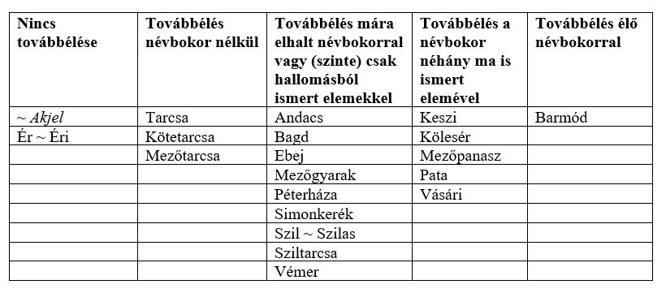
A településnevek továbbélésének kategóriái

Slide 27
Lokalizációs kérdések
Béres Júlia: Elpusztult települések és névbokraik az egykori Polgár területén
E. Nagy Katalin: Elpusztult középkori települések továbbélése a Hortobágyon
Hoffmann István: A helynévrendszer változásai egy határrésszé vált településen
Pásztor Éva: Elpusztult települések lokalizációjának kérdéséről

Slide 28
A településnevek etimológiai osztályzása
Személynévből alakult vagy személynevet tartalmazó településnevek
Törzsnévből alakult településnév
Természetföldrajzi adottságaikra, elhelyezkedésükre utaló településnevek
Bizonytalan lexikai, etimológiai vagy szemantikai hátérrel rendelkező településnevek

Slide 29
A településnevek etimológiai osztályzása
1) Személynévből alakult vagy személynevet tartalmazó településnevek
Andacs — Andoch (1274, ÁÚO. 9:76, az András becéző alakja) (Rácz 2022: 30)
Bagd — Bugud (1211, ÁSz. 157)/ Boggu ~ Bogu (1138/329, Ász. 135) (Rácz 2022: 36)
Mezőgyarak — Guruc (1138/329, ÁSz. 362) (Rácz 2022: 117)
Kötetarcsa — Niculaus dictus Kethe de Gyan (1407, ZichyOkm. 5: 515) (Rácz 2022: 173)
Pata ~ Patafája ~ Patafa — Pata (1211, ÁSz. 615) (Rácz 2022: 226–227)
Péterháza — terra Petri et Pauli; Péter személynév (1141–61, ÁSz. 630) és ház ’lakóhely, tartózkodási hely’ (TESz.) (Rácz 2022: 231)
Simonkerék — Simon ~ Symon (+1086, 1111, ÁSz. 716) (Rácz 2022: 252)
Szalonta — Zolunta (1253/ XVIII., ÁSz. 855; alapja Sulęta <:Sulimir, Sulislaw) (R. 2022: 261)
~ Vásári — Vasar (1211, ÁSz. 794) + személynévhez kapcsolt -i helynévképző (R. 2022: 316)
~ Vémer — ~ Vejmür (ÁSz. 798., nem világos lexikai, etimológiai felépítés) (Rácz 2022: 318)

Slide 30
A településnevek etimológiai osztályzása
2) Törzsnévből alakult településnév
Keszi — Keszi ~ Kesző ~ *Keszeg (950: Κασή Gyóni 1943: 67) (Rácz 2022: 151, 241)

Slide 31
Elhelyezkedésükre utaló településnevek
1) Mezőségi elhelyezkedésüket jelölő településnevek: mező ’sík terület, szántóföld’
Mezőgyarak (Rácz 2022: 194)
Mezőpanasz (Rácz 2022: 194)
Mezőtarcsa (Rácz 2022: 194) — később Sziltarcsa! (Rácz 2022: 278–279)
2) Erdős elhelyezkedésüket jelölő településnevek
Répáskeszi — ’répás’ melléknév: erdőírtásos helyre utal (Rácz 2022: 151, 241)
Patafája ~ Patafa — ’fa’ erdő (a fája utótag még a XIV. sz.-ban elavul) (Rácz 2022: 226–227)
Simonkerék ~ Simonkereke — ’kerek’ erdő (Rácz 2022: 252)
Szil ~ Szilas — a ’szil’ fanév erdőt jelölhetett (Rácz 2022: 278)
Szilbarmód — a ’szil’ fanév erdő közeli, erdő közti elhelyezkedést jelölhetett (Lipszky 1806)
Sziltarcsa — ’szil’, megkülönböztető jelzői szerepben (Rácz 2022: 278–279)

Slide 32
Természetföldrajzi adottságaikra, elhelyezkedésükre
utaló településnevek
3) Az ér természetföldrajzi köznévből származó településnevek:
ér ’lusta folyású, iszapos medrű folyóvíz’ (i. m. 94)
Kölesér — 1329: Kuleseer, fl. [HA. 1: 77, KMHSz. 1: 163] (Rácz 2022: 169)
Ér — 1329: Kuleseer, fl. [HA. 1: 77, KMHSz. 1: 163] (Rácz 2022: 94)

Slide 33
Bizonytalan etimológiával rendelkező településnevek
1) ~ Vásártartásra utaló településnév
Akjel — Vásári helyén feltételezi Györffy (1966: 592)
Vásári — Vásár lexéma (Rácz 316–317)
2) ~ Állattartásra utaló településnév
Barmód — a Gyepes menti vízjárásos helyek pásztorkodásának emléke (Jakó 110) (Rácz 2022: 43–44)

Slide 34
Bizonytalan lexikai, etimológiai vagy szemantikai hátérrel rendelkező települések
Bagd — bizonytalan történeti szempontú elemzés (Rácz 2022: 36)
Barmód — bizonytalan lexikai, szemantikai szerkezet; sok romlott alak; a két nyílt szótagos tendencia érvényesülése, vélhető összefüggés az ótörök eredetű barom közszóval, lásd a Gyepes menti vízjárásos helyek pásztorkodásának emlékét feltételező Jakót. (Rácz 2022: 44)
Ebej — bizonytalan szemantikai szerkezet, talán az eb szó rejlik benne (Rácz 2022: 90)
Vásári — Vasar (1211, ÁSz. 794) személynévhez kapcsolt -i helynévképző; vásártás helye (Rácz 2022: 316)
Vémer — lexikai felépítése, etimológiája nem világos, lásd Vejmür (KMHsz.) (Rácz 2022: 318)

Slide 35
Összegzés és továbbgondolásban rejlő lehetőségek
Helynévszótár
Néhány etimológiai sajátosság megkülönböztetése (Rácz Anita történeti-etimológiai szótára alapján) — 1) régi magyar helynévadás vizsgálata 2) településnevek változástipológiája;
Helynévkontinuitási viszgálat: 1) a helynévadástól a mai névközösségig
2) névbokrosodás jelensége
Elpusztult középkori települések lokalizációs kérdései
Településföldrajzi és természetföldrajzi viszonyok megrajzolása
Néprajzi és nyelvi körülmények alakulástörténete (és helynév-szociológiai vonzata)
Társadalmi folyamatok

Slide 36

Köszönöm
megtisztelő
figyelmüket!

Slide 37


